Slide 1
第八讲√
语法制导的语义计算基础
注意：标题带√的ppt为上课讲过的内容

Slide 2
语法制导的语义计算基础√
本讲导引
属性文法
基于属性文法的语义计算
基于翻译模式的语义计算

Slide 3
本讲导引√
语法制导的（Syntax-Directed）语义计算
语法分析过程主导语义分析以及翻译的过程
以语法定义（上下文无关文法）为基础
用于各种语义分析与翻译过程：静态语义检查，中间
代码（甚至目标代码）生成等
用于语义计算规则及计算过程的定义
用于自动构造工具的设计（如 Yacc）
原理与方法
属性文法
翻译模式（对语义规则及产生式右部符号排序有要求）

Slide 4
本讲导引√
属性文法举例
识别语言 L = { a^{n}b^{n}c^{n} ⏐ n ≥ 1} ?
产生式
S → ABC
A → A₁a
A → a
B → B₁b
B → b
C → C₁c
C → c
语义动作/限定条件
{(A.num=B.num) and (B.num=C.num) }
{ A.num := A₁.num + 1 }
{ A.num := 1 }
{ B.num := B₁.num + 1 }
{ B.num := 1 }
{ C.num := C₁.num + 1 }
{ C.num := 1 }

Slide 5
本讲导引√
属性文法举例
识别语言 L = { a^{i}b^{j}c^{k} ⏐ i, j, k ≥ 1}
不含限定条件，但显示 a^{n}b^{n}c^{n} (n ≥ 1) 是合法的
产生式
S → ABC
A → A₁a
A → a
B → B₁b
B → b
C → C₁c
C → c
语义动作
{ if (A.num=B.num) and (B.num=C.num)
then print(“Accepted!” )
else print(“Refused!” ) }
{ A.num := A₁.num + 1 }
{ A.num := 1 }
{ B.num := B₁.num + 1 }
{ B.num := 1 }
{ C.num := C₁.num + 1 }
{ C.num := 1 }

Slide 6
本讲导引√
属性文法举例(此例的解释在后面)
识别语言 L = { a^{i}b^{j}c^{k} ⏐ i, j, k ≥ 1}
显示 a^{n}b^{n}c^{n} (n ≥ 1) 是合法的（另一种设计）
产生式
S → ABC
A → A₁a
A → a
B → B₁b
B → b
C → C₁c
C → c
语义动作
{B.in_num := A .num; C.in_num := A .num;
if (B.num=0) and (C.num=0)
then print(“Accepted!” ) else print(“Refused!” ) }
{ A.num := A₁.num + 1 }
{ A.num := 1 }
{ B₁.in_num := B.in_num; B.num := B₁.num-1 }
{ B.num := B.in_num -1 }
{ C₁.in_num := C.in_num; C.num := C₁.num-1 }
{ C.num := C.in_num -1 }

Slide 7
本讲导引√
翻译模式举例(此例的解释在后面)
识别语言 L = { a^{i}b^{j}c^{k} ⏐ i, j, k ≥ 1}
显示 a^{n}b^{n}c^{n} (n ≥ 1) 是合法的
S → A
{ B.in_num := A .num } B
{ C.in_num := A .num } C
{ if (B.num=0 and (C.num=0))
then print(“Accepted!” ) else print(“Refused!” ) }
A → A₁a { A.num := A₁.num + 1 }
A → a { A.num := 1 }
B → { B₁.in_num := B.in_num } B₁b { B.num := B₁.num-1 }
B → b { B.num := B.in_num -1 }
C → { C₁.in_num := C.in_num } C₁c { C.num := C₁.num-1 }
C → c { C.num := C.in_num -1 }

Slide 8
属性文法√
概念
属性文法（Attribute Grammar）在上下文无关
文法的基础上进行如下扩展：
为每个文法符号关联多个属性（Attribute）
为文法的每个产生式关联一个语义规则集合
或称为语义动作。
(从应用角度,本课程不讨论含限定条件的属性文法)

Slide 9
属性文法√
概念
属性（Attribute）可用来刻画一个文法符号的
任何我们所关心的特性，如：符号的值，符号
的名字串，符号的类型，符号的偏移地址，符
号被赋予的寄存器，代码片断，等等…
记号
文法符号 X 关联属性 a 的属性值可通过 X.a 访问

Slide 10
属性文法√
概念
语义规则（Semantic Rule）
在属性文法中，每个产生式 A→α 都关联一个语义规
则的集合，用于描述如何计算当前产生式中文法符号
的属性值或附加的语义动作
属性文法中允许如下语义规则
复写（copy）规则，形如
X.a := Y.b
基于语义函数（semantic function）的规则，形如
b:=f(c₁, c₂, …, c_{k}) 或 f(c₁, c₂, …, c_{k})
其中，b,c₁, c₂, …, c_{k}是该产生式中文法符号的属性
实践中，语义函数的形式可以更灵活

Slide 11
属性文法√
有两种属性：综合属性和继承属性
综合属性（synthesized attribute）
用于“自下而上”传递信息
对关联于产生式 A→α 的语义规则 b:=f(c₁, c₂, …, c_{k}) ，
如果 b 是 A 的某个属性, 则称 b 是 A 的一个综合属性
继承属性（inherited attribute）
用于“自上而下”传递信息
对关联于产生式 A→α 的语义规则 b:=f(c₁, c₂, …, c_{k}) ，
如果 b 是产生式右部某个文法符号 X 的某个属性，则称
b 是文法符号 X 的一个继承属性

Slide 12
属性文法√
属性文法举例
仅含综合属性的例子（开始符号S）
产生式
S → E
E → E₁ + T
E → T
T → T₁ ∗ F
T → F
F → ( E )
F → d
语义动作
{ print(E.val) }
{ E.val := E₁.val + T.val }
{ E.val := T.val }
{ T.val := T₁.val × F.val }
{ T.val := F.val }
{ F.val := E.val }
{ F.val := d.lexval }
注：d.lexval 是词法分析程序确定的属性值

Slide 13
属性文法√
综合属性代表自下而上传递的信息
产生式
S → E
E → E₁ + T
E → T
T → T₁ ∗ F
T → F
F → ( E )
F → d
语义动作
{ print(E.val) }
{ E.val := E₁.val + T.val }
{ E.val := T.val }
{ T.val := T₁.val × F.val }
{ T.val := F.val }
{ F.val := E.val }
{ F.val := d.lexval }
print(27)
S
E.val=27
E
T.val=27
T
T.val=3
F.val=9
T
∗
F
F.val=3
F
(
E
)
T.val=4
E.val=9
d
E
＋
T
F.val=4
接上页的例子，对表达式 3＊(5+4) 的分析树进行自下而上（后序）遍历，并执行相应的语义规则，得到该表达式的一种求值过程
d.lexval=3
E.val=5
T
F
F.val=5
T.val=5
F
d
d.lexval=5
d.lexval=4
d

Slide 14
属性文法√
属性文法举例
含继承属性的例子（开始符号S）
产生式
S → ABC
A → A₁a
A → ε
B → B₁b
B → ε
C → C₁c
C → ε
语义动作
{B.in_num := A .num; C.in_num := A .num;
if (B.num=0 and (C.num=0)
then print(“Accepted!” ) else print(“Refused!” ) }
{ A.num := A₁.num + 1 }
{ A.num := 0 }
{ B₁.in_num := B.in_num; B.num := B₁.num-1 }
{ B.num := B.in_num }
{ C₁.in_num := C.in_num; C.num := C₁.num-1 }
{ C.num := C.in_num }
其中，A .num，B.num 和 C.num 是综合属性值，而 B.in_num 和 C.in_num 是继承属性值

Slide 15
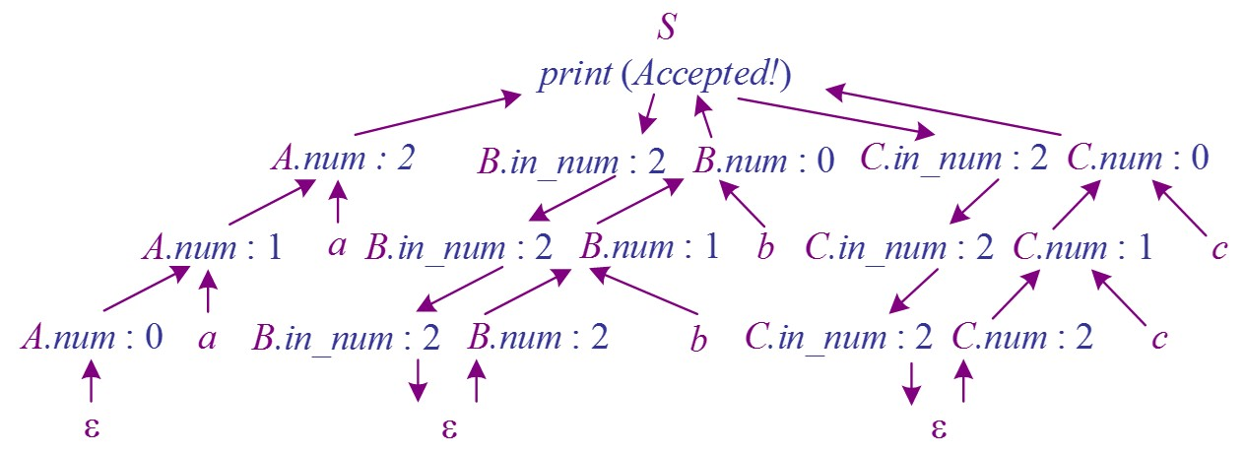
属性文法√
继承属性代表自上而下传递的信息
产生式
S → ABC
A → A₁a
A → ε
B → B₁b
B → ε
C → C₁c
C → ε
语义动作
{B.in_num := A .num; C.in_num := A .num;
if (B.num=0 and (C.num=0)
then print(“Accepted!” ) else print(“Refused!” ) }
{ A.num := A₁.num + 1 }
{ A.num := 0 }
{ B₁.in_num := B.in_num; B.num := B₁.num-1 }
{ B.num := B.in_num }
{ C₁.in_num := C.in_num; C.num := C₁.num-1 }
{ C.num := C.in_num }
接上页的例子，对输入串 aabbcc 的分析树进行后序遍历，自下而上执行综合属性相应的语义动作，自上而下执行继承属性相应的语义动作，可以得到所有属性值的一个求值过程

Slide 16
基于属性文法的语义计算
基于属性文法的语义计算
计算方法分两类：
树遍历方法
通过遍历分析树进行属性计算，两种方法：
1 后序遍历，前例已介绍
2 属性依赖图，功能更强
单遍的方法
语法分析遍的同时进行属性计算

Slide 17
基于属性文法的语义计算
基于树遍历方法的语义计算
步骤
构造输入串的语法分析树
构造属性依赖图（Dependency graph）
若该依赖图是无圈的，则按造此无圈图的一种
拓扑排序（Topological sort）对分析树进行遍
历，则可以计算所有的属性
注：若依赖图含有圈，则相应的属性文法不可采用这种方法进行语义计算，此类属性文法不是
良定义的. 所谓良定义的属性文法，当且仅当它的规则集合能够为所有分析树中的属性集确定唯一的值集。

Slide 18
基于属性文法的语义计算
依赖图是一个有向图，用来描述分析树中的属
性与属性之间的相互依赖关系
构造算法
for 分析树中每一个结点n do //建立结点
for 结点n所用产生式的每个语义规则中涉及的每一个属性a do
为a在依赖图中建立一个结点；
for 结点n所用产生式中每个形如f(c₁,c₂,…c_{k})的语义规则 do
为该规则在依赖图中也建立一个结点（称为虚结点）；
for 分析树中每一个结点n do // 构造有向边
for 结点n所用产生式对应的每个语义规则 b:=f(c₁,c₂,…c_{k}) do
（可以只是f(c₁,c₂,…c_{k}) ，此时b结点为一个虚结点）
for i :=1 to k do
从c_{i}结点到b结点构造一条有向边

Slide 19
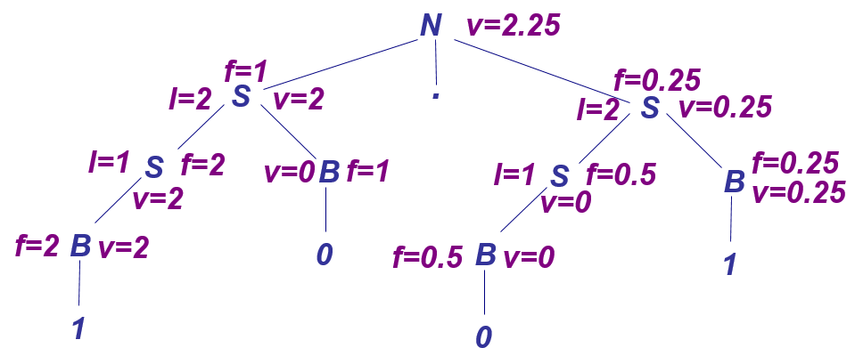
基于属性文法的语义计算
基于树遍历的计算方法举例
设有如下属性文法，考虑输入串 10.01 的语义计算过程
产生式
N → S₁.S₂
S → S₁B
S → B
B → 0
B → 1
语义动作
{ N.v := S₁.v+S₂.v; S₁.f : =1; S₂.f :=2^{-S2.l} }
{ S₁.f := 2S.f ; B.f : =S.f ; S.v := S₁.v+B.v ; S.l := S₁.l +1 }
{ S.l := 1; S.v := B.v ; B.f := S.f }
{ B.v := 0 }
{ B.v := B.f }
属性含义：
f：二进制数位权重，继承属性
I：二进制数长度，综合属性
v：10进制数值，综合属性

Slide 20
基于属性文法的语义计算
基于树遍历的计算方法举例
步骤一 构造输入串10.01的语法分析树
N
S
.
S
S
B
S
B
B
0
B
1
1
0

Slide 21
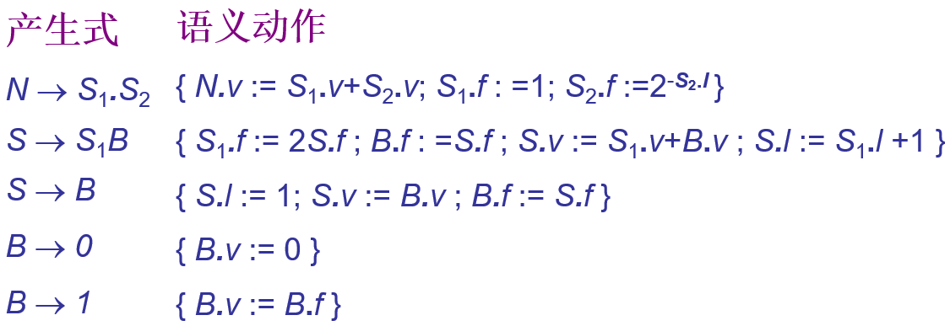
基于属性文法的语义计算
基于树遍历的计算方法举例
步骤二 为分析树中所有结点的每个属性建立一个依赖图中的结点，并给定一个标记序号
具体方法：树中每一个节点，至多对应上下两级产生式，在其中找出相关属性。
1：v
3：f
N
13：f
2：l
S
4：v
.
12：l
S
14：v
10：f
5：l
S
6：f
B
15：l
S
16：f
20：f
B
7：v
11：v
17：v
8：f
B
0
B
21：v
1
9：v
18：f
19：v
1
0

Slide 22
基于属性文法的语义计算
基于树遍历的计算方法举例
步骤三 根据语义动作，建立依赖图中的有向边
具体方法：对每一产生式，找出其所有依赖关系。
N → S₁.S₂ { N.v := S₁.v+S₂.v }
N → S₁.S₂ {S₂.f :=2^{-S2.l} }
S → S₁B { S.l := S₁.l +1 }
S → S₁B { S.v := S₁.v+B.v }
B → 1 { B.v := B.f }
S → S₁B { S₁.f := 2S.f; B.f : =S.f }
S → B { S.v := B.v }
S → B { B.f := S.f }
1：v
3：f
N
13：f
2：l
S
4：v
.
12：l
S
14：v
10：f
5：l
S
6：f
B
15：l
S
16：f
20：f
B
7：v
11：v
17：v
8：f
B
0
B
21：v
1
9：v
18：f
19：v
1
0

Slide 23
基于属性文法的语义计算
基于树遍历的计算方法举例
步骤四 容易看出，该依赖图是无圈的，因此存在拓扑排序. 依任何一个拓扑排序，都能够顺利完成属性值的计算. 如下是一种可能的计算次序: 3, 5, 2, 6, 10, 8, 9, 7, 11, 4, 15, 12, 13, 16, 20, 18, 21,19,17,14,1
1：v
3：f
N
13：f
2：l
S
4：v
.
12：l
S
14：v
10：f
5：l
S
6：f
B
15：l
S
16：f
20：f
B
7：v
11：v
17：v
8：f
B
0
B
21：v
1
9：v
18：f
19：v
1
0

Slide 24
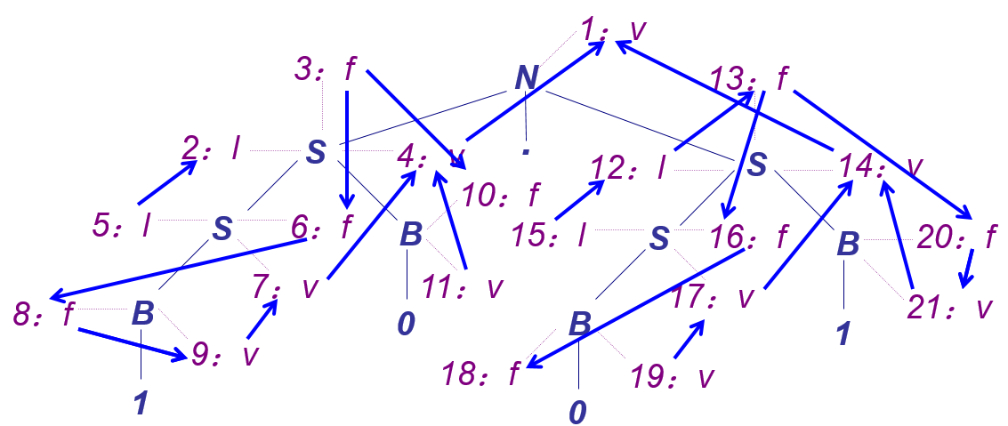
基于属性文法的语义计算
基于树遍历的计算方法举例
步骤五 依计算次序，根据语义动作求出各结点对应的属性值. 对如下结点次序进行计算：3, 5, 2, 6, 10, 8, 9, 7, 11, 4, 15, 12, 13, 16, 20, 18, 21, 19, 17, 14, 1
1：v
2.25
3：f
1
N
13：f
0.25
2
2：l
S
4：v
2
.
12：l
S
14：v
0.25
10：f
1
2
1
5：l
16：f
20：f
S
6：f
2
B
1
15：l
S
B
0.5
0.25
7：v
2
11：v
0
17：v
2
8：f
B
0
21：v
0
B
1
9：v
0.25
2
18：f
19：v
0
1
0.5
0

Slide 25
基于属性文法的语义计算
带标注（annotated）的语法分析树
语法分析树中各结点属性值的计算过程被称为对语
法分析树的标注（annotating）或修饰（decorating），
用带标注的语法分析树表示属性值的计算结果，如：
N
v=2.25
f=1
.
f=0.25
l=2
S
v=2
l=2
S
v=0.25
l=1
S
f=2
v=0
f=1
f=0.25
B
l=1
S
f=0.5
B
v=2
v=0
v=0.25
f=2
B
v=2
0
B
f=0.5
v=0
1
1
0

Slide 26
基于属性文法的语义计算√
单遍的方法
语法分析遍的同时进行属性计算
自下而上方法
自上而下方法
只适用于特定文法
本课程只讨论如下两类属性文法：
S-属性文法
L-属性文法

Slide 27
基于属性文法的语义计算√
S-属性文法
只包含综合属性
可以自下而上计算分析树中节点的属性
L-属性文法
当且仅当它的每个属性或者是综合属性，或者是满足如下条件的继承属性：设有产生式A→X₁X₂…X_{n}，其右部符号X_{i} (1≤i≤n) 的继承属性只依赖于下列属性：
A的继承属性；
产生式中X_{i}左边的符号X₁、X₂、…、X_{i-1}的综合属性或继承属性；
X_{i}本身的综合属性或继承属性，但前提是X_{i}的属性不能在依赖图中形成回路.
S-属性文法是L-属性文法的一个特例

Slide 28
基于属性文法的语义计算
S-属性文法的语义计算
通常采用自下而上的方式进行
若采用LR分析技术，可以通过扩充分析栈中的域，
形成语义栈来存放综合属性的值，计算相应产生式
左部文法符号的综合属性值刚好发生在每一步归约
之前的时刻

Slide 29
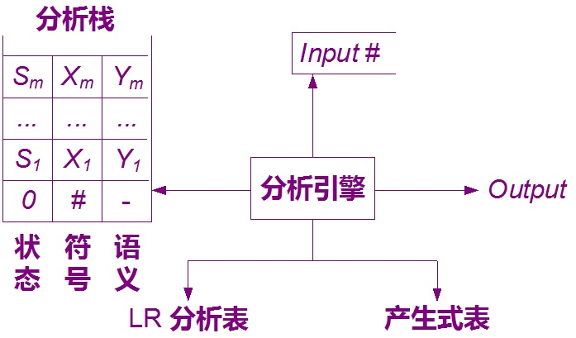
基于属性文法的语义计算
采用LR分析技术进行S-属性文法的语义计算
扩充分析栈中的域形成语义栈存放综合属性的值

Slide 30
基于属性文法的语义计算
采用LR分析技术进行S-属性文法的语义计算
语义动作中的综合属性可以通过存在于当前语义栈
栈顶部分的属性进行计算
例如，假设有相应于产生式 A→XYZ 的语义规则
A.a := f（X.x, Y.y, Z.z）
在 XYZ 归约为 A 之前，Z.z, Y.y, 和 X.x 分别存放
于语义栈的 top，top-1 和 top-2 的相应域中，因
此 A.a 可以顺利求出
归约后，X.x, Y.y, Z.z 被弹出，而在栈顶 top 的位
置上存放 A.a。

Slide 31
基于属性文法的语义计算
用LR分析技术进行S-属性文法的语义计算举例
通过下列S-属性文法G’[S]为常量表达式求值
产生式
(0) S → E
(1) E → E₁ + T
(2) E → T
(3) T → T₁ ∗ F
(4) T → F
(5) F → ( E )
(6) F → d
语义动作
{ print(E.val) }
{ E.val := E₁.val + T.val }
{ E.val := T.val }
{ T.val := T₁.val × F.val }
{ T.val := F.val }
{ F.val := E.val }
{ F.val := d.lexval }

Slide 32
基于属性文法的语义计算
文法G’ [S] 的LR
分析表
（0）S→E （1）E→ E+T （2） E → T
（3）T →T∗F （4） T → F
（5）F → (E) （6）F → d
ACTION
GOTO
状态
d
∗
+
(
)
#
E
T
F
0
s5
s4
1
2
3
1
s6
acc
2
s7
r2
r2
r2
3
r4
r4
r4
r4
4
s5
s4
8
2
3
5
r6
r6
r6
r6
6
s5
s4
9
3
7
s5
s4
10
8
s6
s11
9
s7
r1
r1
r1
10
r3
r3
r3
r3
11
r5
r5
r5
r5

Slide 33
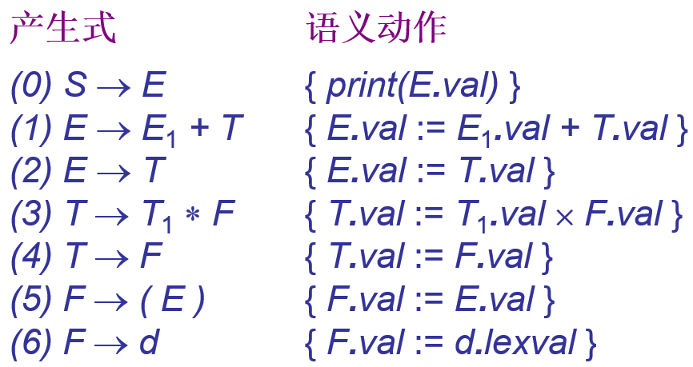
基于属性文法的语义计算
LR分析过程伴随常量
表达式2 + 3 ∗ 5的求值
（0）S→E （1）E→ E+T （2） E → T
（3）T →T∗F （4） T → F
（5）F → (E) （6）F → d
分析栈（状态，符号，语义值）
余留输入串
动作
语义动作
0 # −
2 + 3 ∗ 5 #
s5
0 # − 5 2 2
+ 3 ∗ 5 #
r6
F.val := d.lexval
0 # − 3 F 2
+ 3 ∗ 5 #
r4
T.val := F.val
0 # − 2 T 2
+ 3 ∗ 5 #
r2
E.val := T.val
0 # − 1 E 2
+ 3 ∗ 5 #
s6
0 # − 1 E 2 6 + −
3 ∗ 5 #
s5
0 # − 1 E 2 6 + − 5 3 3
∗ 5 #
r6
F.val := d.lexval
0 # − 1 E 2 6 + − 3 F 3
∗ 5 #
r4
T.val := F.val
0 # − 1 E 2 6 + − 9 T 3
∗ 5 #
s7
0 # − 1 E 2 6 + − 9 T 3 7 ∗ −
5 #
s5
0 # − 1 E 2 6 + − 9 T 3 7 ∗ − 5 5 5
#
r6
F.val := d.lexval
0 # − 1 E 2 6 + − 9 T 3 7 ∗ − 10 F 5
#
r3
T.val:=T₁.val×F.val
0 # − 1 E 2 6 + − 9 T 15
#
r1
E.val:=E₁.val+T.val
0 # − 1 E 17
#
acc
print(E.val)
注：状态栈 符号栈 语义栈

Slide 34
基于属性文法的语义计算√
L-属性文法的语义计算
采用自上而下的方式可以较方便地进行
可以采用下列基于深度优先后序遍历的算法
procedure dfvisit(n: node);
begin
for n 的每一孩子m, 从左到右 do
begin
计算 m 的继承属性值;
dfvisit(m)
end;
计算n的综合属性值
end
该算法与自上而下预测分析过程对应. 因此,基于 LL(1)
文法的 L-属性文法可以采用这种方法进行语义计算.
（随后将结合翻译模式的进一步讨论分析程序的构造）

Slide 35
基于属性文法的语义计算√
采用基于深度优先后序遍历算法进行 L-属性文
法的语义计算举例
考虑对于下列L-属性文法，输入串为 .101 时的计算过程
产生式
N → .S
S → BS₁
S → ε
B → 0
B → 1
语义动作
{ S.f : =1； print(S.v) }
{ S₁.f := S.f+1; B.f : =S.f;
S.v := S₁.v+B.v }
{ S.v := 0 }
{ B.v := 0 }
{ B.v := 2^{-B.f} }
print(0.625)
S.f=1
B.f=1
S.f = 2
S.v=0.625
B.v=0.5
B.f=2
S.f = 3
S.v=0.125
N
.
B.v=0
B.f = 3
S.v=0.125
S
B
S
1
B
S
B.v = 0.125
S.v=0
属性含义：
f：二进制小数点后第几位，继承属性
v：10进制数值，综合属性
0
B
S
1
ε

Slide 36
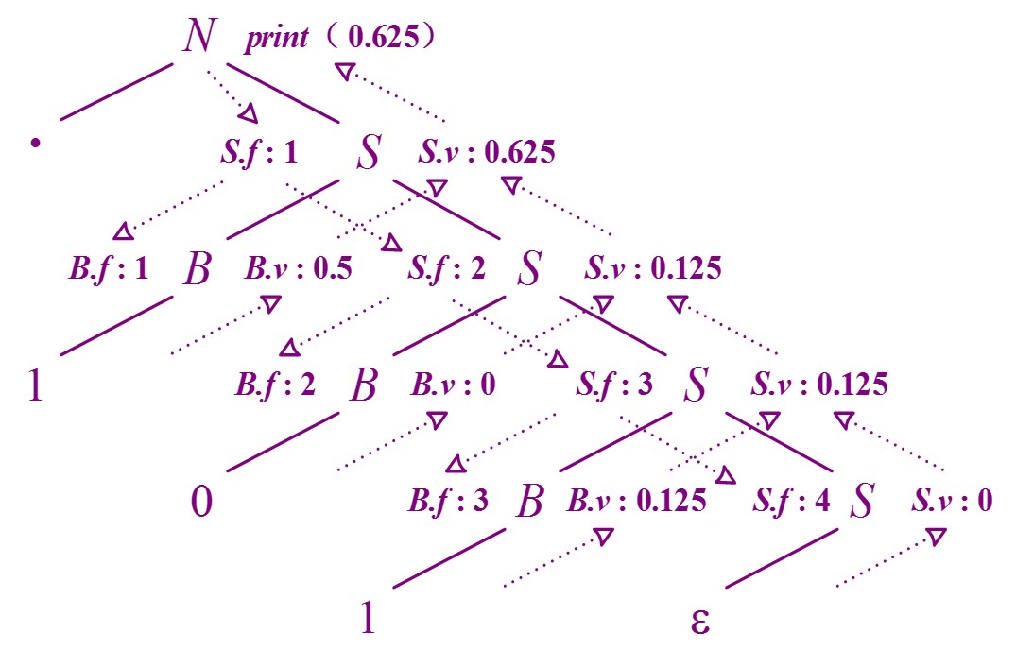
基于属性文法的语义计算√
N → .S
S → BS₁
S → ε
B → 0
B → 1
{ S.f : =1； print(S.v) }
{ S₁.f := S.f+1; B.f : =S.f;
S.v := S₁.v+B.v }
{ S.v := 0 }
{ B.v := 0 }
{ B.v := 2^{-B.f} }
接上页例子

Slide 37
基于翻译模式的语义计算√
翻译模式（Translation Scheme）概念
适合语法制导语义计算的另一种描述形式
可以体现一种合理调用语义动作的翻译算法
形式上类似于属性文法，但允许由{ }括起来
的语义规则集合出现在产生式右端的任何位
置. 这样做的好处是可以显式地表达动作和
属性计算的次序，而在前述的属性文法中不
体现这种次序

Slide 38
基于翻译模式的语义计算√
受限的翻译模式
在设计翻译模式时，必须作某些限制，以确保每个属
性值在被访问到的时候已经存在
本讲仅讨论两类受限的翻译模式
S-翻译模式，为仅需要综合属性的情形，创建一个语义规则集合，放在相应产生式右端的末尾，把属性的计算规则加入其中即可。该模式类似与S-属性文法，不重复讨论。
L-翻译模式，对于既包含继承属性又包含综合属性的情形，但需要满足：（1）产生式右端某个符号继承属性的计算必须位于该符号之前，其语义动作不访问位于它右边符号的属性，只依赖于该符号左边符号的属性 （对于产生式左部的符号，只能是继承属性）；（2）产生式左部非终结符的综合属性的计算只能在所用到的属性都已计算出来之后进行，通常将相应的语义动作置于产生式的尾部。

Slide 39
基于翻译模式的语义计算√
翻译模式举例
定点二进制小数转换为十进制小数
N → . { S.f : =1} S { print(S.v) }
S → { B.f : =S.f } B { S₁.f := S.f +1 } S₁ {S.v := S₁.v+B.v }
S → ε { S.v := 0 }
B → 0 { B.v := 0 }
B → 1 { B.v := 2^{-B.f} }
对照前例的属性文法，考虑本例中翻译模式下各语义规则所处位置的理由。

Slide 40
基于翻译模式的语义计算
基于翻译模式的语义计算
仅考虑单遍语义计算的方法
自上而下的语义计算
借助于自上而下的预测分析技术
自下而上的语义计算——对S-翻译模式
借助于自下而上的移进−归约分析技术
仅考虑上述受限的翻译模式

Slide 41
基于翻译模式的语义计算
基于翻译模式的自上而下语义计算
对适合于自上而下预测技术的翻译模式，语法制导
的语义计算程序可以如下思路构造
对每个非终结符 A，构造一个函数，以 A 的每个
继承属性为形参，以 A 的综合属性为返回值（若
有多个综合属性，可返回记录类型的值） 。如同
预测分析程序的构造，该函数代码的流程是根据
当前的输入符号来决定调用哪个产生式。
与每个产生式相关的代码根据其右端的结构来构
造（见下页）

Slide 42
基于翻译模式的语义计算
基于翻译模式的自上而下语义计算
语法制导的语义计算程序的构造中，与每个产生式
相关的代码根据产生式右端的终结符，非终结符，
和语义规则集（语义动作），从左到右完成：
对终结符 X，保存其综合属性x的值至专为 X.x 而声明的变量；然后调用匹配终结符（match_token） 和取下一输入符号（next_token）的函数；
对非终结符 B，利用相应于 B 的函数 ParseB 产生赋值语句 c:=B(b₁, b₂, …, b_{k})，其中变量 b₁, b₂, …, b_{k} 对应 B的各继承属性，变量c对应B的综合属性
对语义规则集，直接copy其中每一语义规则来产生代码， 只是将对属性的访问替换为对相应变量的访问。

Slide 43
基于翻译模式的语义计算
基于翻译模式的自上而下语义计算举例
构造下列翻译模式的自上而下递归下降（预测）翻译
程序（可以验证其基础文法为 LL（1）文法）
N → . { S.f : =1} S { print(S.v) }
S → { B.f : =S.f } B { S₁.f := S.f +1 } S₁ {S.v := S₁.v+B.v }
S → ε { S.v := 0 }
B → 0 { B.v := 0 }
B → 1 { B.v := 2^{-B.f} }
S.v综合属性，S.f继承属性；B.v综合属性，B.f继承属性

Slide 44
基于翻译模式的语义计算
基于翻译模式的自上而下语义计算举例
根据产生式
N → . { S.f : =1} S { print(S.v) }
对非终结符 N，构造如下函数
void ParseN()
{
MatchToken(‘.’); //匹配‘.’
Sf : =1; //变量 Sf 对应属性S.f
Sv : = ParseS(Sf); //变量 Sv 对应属性S.v
print(Sv);
}

Slide 45
基于翻译模式的语义计算
基于翻译模式的自上而下语义计算举例
根据产生式
S → { B.f : =S.f } B { S₁.f := S.f +1 } S₁ {S.v := S₁.v+B.v }
S → ε { S.v := 0 }
对非终结符 S，构造如下函数
属性含义和传递：
f：二进制小数点后第几位，继承属性，传入
v：10进制数值，综合属性，传出
float ParseS( int f ) //lookahead 为当前单词
{
if (lookahead==‘0’ or lookahead==‘1’ ) {
Bf : = f; Bv : = ParseB(Bf); S1f := f+1 ;
S1v := ParseS(S1f); Sv := S1v + Bv;
}
else if (lookahead== ‘#’ ) Sv := 0;
else { printf("syntax error \n"); exit(0); }
return Sv;
}
注：Select(S → BS₁)={0,1}, Select(S → ε)={#}

Slide 46
基于翻译模式的语义计算
基于翻译模式的自上而下语义计算举例
根据产生式
B → 0 { B.v := 0 }
B → 1 { B.v := 2^{-B.f} }
对非终结符 B，构造如下函数
float ParseB( int f )
{
if (lookahead==‘0’) { MatchToken(‘0’); Bv : = 0 }
else if (lookahead== ‘1’ ) {
MatchToken(‘1’); Bv := 2^(-f)
}
else { printf("syntax error \n"); exit(0); }
return Bv;
}

Slide 47
基于翻译模式的语义计算
消除翻译模式中左递归的一种变换方法
如下是常量表达式求值的翻译模式
但含有左递归，因而不能用 LL（1）方法
S → E { print(E.val) }
E → E₁ + T { E.val := E₁.val + T.val }
E → T { E.val := T.val }
T → T₁ ∗ F { T.val := T₁.val × F.val }
T → F { T.val := F.val }
F → ( E ) { F.val := E.val }
F → d { F.val := d.lexval }
若需要消除翻译模式之基础文法中的左递归，那么翻
译模式应该如何变化呢？
随后介绍较简单但常用的一种情形

Slide 48
基于翻译模式的语义计算
消除翻译模式中左递归的一种变换方法
假设有如下翻译模式：
A → A₁ Y { A.a: = g(A₁.a, Y.y) }
A → X { A.a: = f(X.x) }
消去关于A 的直接左递归，基础文法变换为
A → X R R → Y R ⏐ ε
再考虑语义动作，翻译模式变换为
A → X { R.i: = f(X.x) } R { A.a: = R.s }
R → Y { R₁.i: = g(R.i, Y.y) } R₁ {R.s: = R₁.s}
R → ε {R.s: = R.i}

Slide 49
基于翻译模式的语义计算
消除翻译模式中左递归的一种变换方法
理解这种变换方法
变换前后代表两种不同的计算方式
A
A.a
A.a = g(g(f(X.x), Y₁.y), Y₂.y)
X
R.i = f(X.x)
R.s
A.a = g(f(X.x), Y₁.y)
Y₂
Y₁
R.i = g(f(X.x), Y₁.y)
R.s
A.a = f(X.x)
Y₁
Y₂
X
R.i = g(g(f(X.x), Y₁.y), Y₂.y)
R.s
ε

Slide 50
基于翻译模式的语义计算
消除翻译模式中左递归的一种变换方法举例
消除右边翻译模
式中的左递归
S → E { print(E.val) }
E → E₁ + T { E.val := E₁.val + T.val }
E → T { E.val := T.val }
T → T₁ ∗ F { T.val := T₁.val × F.val }
T → F { T.val := F.val }
F → ( E ) { F.val := E.val }
F → d { F.val := d.lexval }
⇒
S → E { print(E.val) }
E → T { R.i := T.val } R { E.val := R.s }
R → + T { R₁.i := R.i + T.val } R₁ { R.s := R₁.s }
R → ε { R.s := R.i }
T → F { P.i := F.val } P { T.val := P.s }
P → ∗ F { P₁.i := P.i × F.val } P₁ { P.s := P₁.s }
P → ε { P.s := P.i }
F → ( E ) { F.val := E.val }
F → d { F.val := d.lexval }

Slide 51
基于翻译模式的语义计算
基于翻译模式的自下而上语义计算
扩展前述的关于S-属性文法的自下而上计算技术
（即在分析栈中增加存放属性值的域）
翻译模式中综合属性的求值采用前述的计算方法
对于前述受限的翻译模式，核心问题实际上是L-属性
文法的自下而上计算，该问题的讨论较复杂，本节仅
涉及如下 3 个方面的简介
翻译模式中去掉嵌在产生式中间的语义动作
分析栈中继承属性的访问及继承属性的模拟求值
用综合属性代替继承属性

Slide 52
基于翻译模式的语义计算
基于翻译模式的自下而上语义计算
从翻译模式中去掉嵌在产生式中间的语义规则集
若语义规则集中未关联任何属性，引入新的非终结
符N和产生式N→ε,把嵌入在产生式中间的动作用
非终结符N代替,并把该语义规则集放在产生式后面
若语义规则集中有关联的属性，引入新的非终结
符N和产生式N→ε，以及把该语义规则集放在产
生式后面的同时，需要在适当的地方增加复写规则
（可参照稍后关于分析栈中继承属性的模拟求值的
解决方案）
目的：使所有嵌入的除复写规则外的语义规则都出
现在产生式的末端,以便自下而上计算综合属性

Slide 53
基于翻译模式的语义计算
基于翻译模式的自下而上语义计算
从翻译模式中去掉嵌在产生式中间的语义规则集举例
E → T R
R → + T { print(‘+’) } R₁
R → − T { print(‘−’) } R₁
R → ε
T → num { print(num.val ) }
E → T R
R → + T M R₁
R → − T N R₁
R → ε
T → num { print(num.val ) }
M → ε { print(‘+’) }
N → ε { print(‘−’) }

Slide 54
基于翻译模式的语义计算
基于翻译模式的自下而上语义计算
分析栈中继承属性的访问
自下而上语义计算程序根据产生式 A→XY 的归约
过程中，假设X的综合属性 X.s 已经出现在语义栈
上. 因为在Y 以下子树的任何归约之前，X.s的值一
直存在，因此它可以被Y 继承. 如果用复写规则
Y.i:=X.s 来定义 Y 的继承属性Y.i，则在需要Y.i 时，
可以使用X.s

Slide 55
基于翻译模式的语义计算
基于翻译模式的自下而上语义计算
分析栈中继承属性的访问举例
翻译模式
D → T { L.in := T.type } L
T → int { T.type := integer } ⏐ real { T.type := real }
L → { L₁.in := L.in } L₁ , v { addtype(v.entry,L.in) }
L → v { addtype(v.entry,L.in) }
产生式 依产生式归约时语义计算的代码片断
D → T L
T → int val [top] := integer
T → real val [top] := real
L → L , v addtype(val [top] .entry , val [top-3] )
L → v addtype(val [top] .entry , val [top-1] )
(分析栈val 存放文法符号的综合属性，top为栈顶指针)

Slide 56
基于翻译模式的语义计算
基于翻译模式的自下而上语义计算
继承属性的模拟求值
从上面的讨论可知，分析栈中继承属性的访问是通
过栈中已有文法符号的综合属性值间接进行的，因
此设计翻译模式时需要做到的一点就是要保证继承
属性总可以通过某个文法符号的综合属性体现出来
必要时，通过增加新的文法符号以及相应的复写规
则常常可以达到上述目的

Slide 57
基于翻译模式的语义计算
基于翻译模式的自下而上语义计算
继承属性的模拟求值举例
考虑如下翻译模式：
S → a A {C.i := A.s} C ⏐ b A B {C.i := A.s} C
C → c {C.s := g(C.i)}
若直接应用上述复写规则的计算方法，则在使用 C → c 进行归
约时，C.i 的值或存在于次栈顶（top-1），或存在于次次栈顶（top-2），不能确定用哪一个. 一种可行的做法是引入新的非终
结符 M，将以上翻译模式改造为：
S → a A {C.i := A.s} C ⏐ b A B {M.i := A.s} M {C.i := M.s} C
C → c {C.s := g(C.i)}
M → ε {M.s := M.i }
这样，在使用C → c 进行归约时， C.i 的值就一定可以通过访问次栈顶（top-1）得到

Slide 58
基于翻译模式的语义计算
基于翻译模式的自下而上语义计算
继承属性的模拟求值举例
考虑如下翻译模式：
S → a A {C.i := f(A.s)} C
这里，继承属性 C.i 不是通过复写规则来求值，而是通过普通函数 f(A.s) 调用来计算. 在计算 C.i 时，A.s 在语义栈上，但 f(A.s)并未存在于语义栈. 同样，一种做法是引入新的非终结符M，将以上翻译模式改造为：
S → a A {M.i := A.s} M {C.i := M.s} C
M →ε {M.s := f(M.i)}
这样，就解决了上述问题。想一想，为什么？
注：从翻译模式中去掉嵌在产生式中间的语义规则集时，若语义规则集中有关联的属性，则可参照此例的解决方案

Slide 59
基于翻译模式的语义计算
基于翻译模式的自下而上语义计算
继承属性的模拟求值（较复杂的例子）
N → . { S.f : =1} S { print(S.v) }
S → { B.f : =S.f } B { S₁.f := S.f +1 } S₁ {S.v := S₁.v+B.v }
S → ε { S.v := 0 }
B → 0 { B.v := 0 }
B → 1 { B.v := 2^(-B.f) }
N → . M { S.f : = M.s } S { print(S.v) }
S → { B.f : =S.f } B { P.i :=S.f } P { S₁.f := P.s } S₁ {S.v := S₁.v+B.v }
S → ε { S.v := 0 }
B → 0 { B.v := 0 }
B → 1 { B.v := 2^(-B.f) }
M → ε { M.s : =1}
P → ε { P.s := P.i +1 }

Slide 60
基于翻译模式的语义计算
基于翻译模式的自下而上语义计算
分析栈中继承属性的访问（较复杂的例子）
N → . M { S.f : = M.s } S { print(S.v) }
S → { B.f : =S.f } B { P.i :=S.f } P { S₁.f := P.s } S₁ {S.v := S₁.v+B.v }
S → ε { S.v := 0 }
B → 0 { B.v := 0 }
B → 1 { B.v := 2^(-B.f) }
M → ε { M.s : =1}
P → ε { P.s := P.i +1 }
例: 处理输入串 .101
产生式 依产生式归约时语义计算的代码片断
N → . M S print(val [top] .v)
S → B P S₁ val [top-2].v := val [top].v + val [top-2].v
S → ε val [top+1].v := 0
B → 0 val [top].v := 0
B → 1 val [top].v := 2^(-val [top-1].s)
M → ε val [top+1].s := 1
P → ε val [top+1].s := val [top-1].s+1
(分析栈val 存放文法符号的综合属性，top为栈顶指针)
.
-
→
#
-

Slide 61
基于翻译模式的语义计算
基于翻译模式的自下而上语义计算
分析栈中继承属性的访问（较复杂的例子）
N → . M { S.f : = M.s } S { print(S.v) }
S → { B.f : =S.f } B { P.i :=S.f } P { S₁.f := P.s } S₁ {S.v := S₁.v+B.v }
S → ε { S.v := 0 }
B → 0 { B.v := 0 }
B → 1 { B.v := 2^(-B.f) }
M → ε { M.s : =1}
P → ε { P.s := P.i +1 }
例: 处理输入串 .101
产生式 依产生式归约时语义计算的代码片断
N → . M S print(val [top] .v)
S → B P S₁ val [top-2].v := val [top].v + val [top-2].v
S → ε val [top+1].v := 0
B → 0 val [top].v := 0
B → 1 val [top].v := 2^(-val [top-1].s)
M → ε val [top+1].s := 1
P → ε val [top+1].s := val [top-1].s+1
(分析栈val 存放文法符号的综合属性，top为栈顶指针)
M
1
→
.
-
#
-

Slide 62
基于翻译模式的语义计算
基于翻译模式的自下而上语义计算
分析栈中继承属性的访问（较复杂的例子）
N → . M { S.f : = M.s } S { print(S.v) }
S → { B.f : =S.f } B { P.i :=S.f } P { S₁.f := P.s } S₁ {S.v := S₁.v+B.v }
S → ε { S.v := 0 }
B → 0 { B.v := 0 }
B → 1 { B.v := 2^(-B.f) }
M → ε { M.s : =1}
P → ε { P.s := P.i +1 }
例: 处理输入串 .101
产生式 依产生式归约时语义计算的代码片断
N → . M S print(val [top] .v)
S → B P S₁ val [top-2].v := val [top].v + val [top-2].v
S → ε val [top+1].v := 0
B → 0 val [top].v := 0
B → 1 val [top].v := 2^(-val [top-1].s)
M → ε val [top+1].s := 1
P → ε val [top+1].s := val [top-1].s+1
(分析栈val 存放文法符号的综合属性，top为栈顶指针)
1
-
→
M
1
.
-
#
-

Slide 63
基于翻译模式的语义计算
基于翻译模式的自下而上语义计算
分析栈中继承属性的访问（较复杂的例子）
N → . M { S.f : = M.s } S { print(S.v) }
S → { B.f : =S.f } B { P.i :=S.f } P { S₁.f := P.s } S₁ {S.v := S₁.v+B.v }
S → ε { S.v := 0 }
B → 0 { B.v := 0 }
B → 1 { B.v := 2^(-B.f) }
M → ε { M.s : =1}
P → ε { P.s := P.i +1 }
例: 处理输入串 .101
产生式 依产生式归约时语义计算的代码片断
N → . M S print(val [top] .v)
S → B P S₁ val [top-2].v := val [top].v + val [top-2].v
S → ε val [top+1].v := 0
B → 0 val [top].v := 0
B → 1 val [top].v := 2^(-val [top-1].s)
M → ε val [top+1].s := 1
P → ε val [top+1].s := val [top-1].s+1
(分析栈val 存放文法符号的综合属性，top为栈顶指针)
→
1
-
M
1
.
-
#
-

Slide 64
基于翻译模式的语义计算
基于翻译模式的自下而上语义计算
分析栈中继承属性的访问（较复杂的例子）
N → . M { S.f : = M.s } S { print(S.v) }
S → { B.f : =S.f } B { P.i :=S.f } P { S₁.f := P.s } S₁ {S.v := S₁.v+B.v }
S → ε { S.v := 0 }
B → 0 { B.v := 0 }
B → 1 { B.v := 2^(-B.f) }
M → ε { M.s : =1}
P → ε { P.s := P.i +1 }
例: 处理输入串 .101
产生式 依产生式归约时语义计算的代码片断
N → . M S print(val [top] .v)
S → B P S₁ val [top-2].v := val [top].v + val [top-2].v
S → ε val [top+1].v := 0
B → 0 val [top].v := 0
B → 1 val [top].v := 2^(-val [top-1].s)
M → ε val [top+1].s := 1
P → ε val [top+1].s := val [top-1].s+1
(分析栈val 存放文法符号的综合属性，top为栈顶指针)
P
2
→
B
0.5
M
1
.
-
#
-

Slide 65
基于翻译模式的语义计算
基于翻译模式的自下而上语义计算
分析栈中继承属性的访问（较复杂的例子）
N → . M { S.f : = M.s } S { print(S.v) }
S → { B.f : =S.f } B { P.i :=S.f } P { S₁.f := P.s } S₁ {S.v := S₁.v+B.v }
S → ε { S.v := 0 }
B → 0 { B.v := 0 }
B → 1 { B.v := 2^(-B.f) }
M → ε { M.s : =1}
P → ε { P.s := P.i +1 }
例: 处理输入串 .101
产生式 依产生式归约时语义计算的代码片断
N → . M S print(val [top] .v)
S → B P S₁ val [top-2].v := val [top].v + val [top-2].v
S → ε val [top+1].v := 0
B → 0 val [top].v := 0
B → 1 val [top].v := 2^(-val [top-1].s)
M → ε val [top+1].s := 1
P → ε val [top+1].s := val [top-1].s+1
(分析栈val 存放文法符号的综合属性，top为栈顶指针)
0
-
→
P
2
B
0.5
M
1
.
-
#
-

Slide 66
基于翻译模式的语义计算
基于翻译模式的自下而上语义计算
分析栈中继承属性的访问（较复杂的例子）
N → . M { S.f : = M.s } S { print(S.v) }
S → { B.f : =S.f } B { P.i :=S.f } P { S₁.f := P.s } S₁ {S.v := S₁.v+B.v }
S → ε { S.v := 0 }
B → 0 { B.v := 0 }
B → 1 { B.v := 2^(-B.f) }
M → ε { M.s : =1}
P → ε { P.s := P.i +1 }
例: 处理输入串 .101
产生式 依产生式归约时语义计算的代码片断
→
0
-
N → . M S print(val [top] .v)
S → B P S₁ val [top-2].v := val [top].v + val [top-2].v
S → ε val [top+1].v := 0
B → 0 val [top].v := 0
B → 1 val [top].v := 2^(-val [top-1].s)
M → ε val [top+1].s := 1
P → ε val [top+1].s := val [top-1].s+1
(分析栈val 存放文法符号的综合属性，top为栈顶指针)
P
2
B
0.5
M
1
.
-
#
-

Slide 67
基于翻译模式的语义计算
基于翻译模式的自下而上语义计算
分析栈中继承属性的访问（较复杂的例子）
N → . M { S.f : = M.s } S { print(S.v) }
S → { B.f : =S.f } B { P.i :=S.f } P { S₁.f := P.s } S₁ {S.v := S₁.v+B.v }
S → ε { S.v := 0 }
B → 0 { B.v := 0 }
B → 1 { B.v := 2^(-B.f) }
M → ε { M.s : =1}
P → ε { P.s := P.i +1 }
例: 处理输入串 .101
产生式 依产生式归约时语义计算的代码片断
P
3
→
B
0
N → . M S print(val [top] .v)
S → B P S₁ val [top-2].v := val [top].v + val [top-2].v
S → ε val [top+1].v := 0
B → 0 val [top].v := 0
B → 1 val [top].v := 2^(-val [top-1].s)
M → ε val [top+1].s := 1
P → ε val [top+1].s := val [top-1].s+1
(分析栈val 存放文法符号的综合属性，top为栈顶指针)
P
2
B
0.5
M
1
.
-
#
-

Slide 68
基于翻译模式的语义计算
基于翻译模式的自下而上语义计算
分析栈中继承属性的访问（较复杂的例子）
N → . M { S.f : = M.s } S { print(S.v) }
S → { B.f : =S.f } B { P.i :=S.f } P { S₁.f := P.s } S₁ {S.v := S₁.v+B.v }
S → ε { S.v := 0 }
B → 0 { B.v := 0 }
B → 1 { B.v := 2^(-B.f) }
M → ε { M.s : =1}
P → ε { P.s := P.i +1 }
例: 处理输入串 .101
1
-
→
P
3
产生式 依产生式归约时语义计算的代码片断
N → . M S print(val [top] .v)
S → B P S₁ val [top-2].v := val [top].v + val [top-2].v
S → ε val [top+1].v := 0
B → 0 val [top].v := 0
B → 1 val [top].v := 2^(-val [top-1].s)
M → ε val [top+1].s := 1
P → ε val [top+1].s := val [top-1].s+1
(分析栈val 存放文法符号的综合属性，top为栈顶指针)
B
0
P
2
B
0.5
M
1
.
-
#
-

Slide 69
基于翻译模式的语义计算
基于翻译模式的自下而上语义计算
分析栈中继承属性的访问（较复杂的例子）
N → . M { S.f : = M.s } S { print(S.v) }
S → { B.f : =S.f } B { P.i :=S.f } P { S₁.f := P.s } S₁ {S.v := S₁.v+B.v }
S → ε { S.v := 0 }
B → 0 { B.v := 0 }
B → 1 { B.v := 2^(-B.f) }
M → ε { M.s : =1}
P → ε { P.s := P.i +1 }
例: 处理输入串 .101
→
1
-
产生式 依产生式归约时语义计算的代码片断
P
3
N → . M S print(val [top] .v)
S → B P S₁ val [top-2].v := val [top].v + val [top-2].v
S → ε val [top+1].v := 0
B → 0 val [top].v := 0
B → 1 val [top].v := 2^(-val [top-1].s)
M → ε val [top+1].s := 1
P → ε val [top+1].s := val [top-1].s+1
(分析栈val 存放文法符号的综合属性，top为栈顶指针)
B
0
P
2
B
0.5
M
1
.
-
#
-

Slide 70
基于翻译模式的语义计算
基于翻译模式的自下而上语义计算
分析栈中继承属性的访问（较复杂的例子）
N → . M { S.f : = M.s } S { print(S.v) }
S → { B.f : =S.f } B { P.i :=S.f } P { S₁.f := P.s } S₁ {S.v := S₁.v+B.v }
S → ε { S.v := 0 }
B → 0 { B.v := 0 }
B → 1 { B.v := 2^(-B.f) }
M → ε { M.s : =1}
P → ε { P.s := P.i +1 }
例: 处理输入串 .101
P
4
→
B
0.125
产生式 依产生式归约时语义计算的代码片断
P
3
N → . M S print(val [top] .v)
S → B P S₁ val [top-2].v := val [top].v + val [top-2].v
S → ε val [top+1].v := 0
B → 0 val [top].v := 0
B → 1 val [top].v := 2^(-val [top-1].s)
M → ε val [top+1].s := 1
P → ε val [top+1].s := val [top-1].s+1
(分析栈val 存放文法符号的综合属性，top为栈顶指针)
B
0
P
2
B
0.5
M
1
.
-
#
-

Slide 71
基于翻译模式的语义计算
基于翻译模式的自下而上语义计算
分析栈中继承属性的访问（较复杂的例子）
N → . M { S.f : = M.s } S { print(S.v) }
S → { B.f : =S.f } B { P.i :=S.f } P { S₁.f := P.s } S₁ {S.v := S₁.v+B.v }
S → ε { S.v := 0 }
B → 0 { B.v := 0 }
B → 1 { B.v := 2^(-B.f) }
M → ε { M.s : =1}
P → ε { P.s := P.i +1 }
S
0
例: 处理输入串 .101
→
P
4
B
0.125
产生式 依产生式归约时语义计算的代码片断
P
3
N → . M S print(val [top] .v)
S → B P S₁ val [top-2].v := val [top].v + val [top-2].v
S → ε val [top+1].v := 0
B → 0 val [top].v := 0
B → 1 val [top].v := 2^(-val [top-1].s)
M → ε val [top+1].s := 1
P → ε val [top+1].s := val [top-1].s+1
(分析栈val 存放文法符号的综合属性，top为栈顶指针)
B
0
P
2
B
0.5
M
1
.
-
#
-

Slide 72
基于翻译模式的语义计算
基于翻译模式的自下而上语义计算
分析栈中继承属性的访问（较复杂的例子）
N → . M { S.f : = M.s } S { print(S.v) }
S → { B.f : =S.f } B { P.i :=S.f } P { S₁.f := P.s } S₁ {S.v := S₁.v+B.v }
S → ε { S.v := 0 }
B → 0 { B.v := 0 }
B → 1 { B.v := 2^(-B.f) }
M → ε { M.s : =1}
P → ε { P.s := P.i +1 }
→
S
0
例: 处理输入串 .101
P
4
B
0.125
产生式 依产生式归约时语义计算的代码片断
P
3
N → . M S print(val [top] .v)
S → B P S₁ val [top-2].v := val [top].v + val [top-2].v
S → ε val [top+1].v := 0
B → 0 val [top].v := 0
B → 1 val [top].v := 2^(-val [top-1].s)
M → ε val [top+1].s := 1
P → ε val [top+1].s := val [top-1].s+1
(分析栈val 存放文法符号的综合属性，top为栈顶指针)
B
0
P
2
B
0.5
M
1
.
-
#
-

Slide 73
基于翻译模式的语义计算
基于翻译模式的自下而上语义计算
分析栈中继承属性的访问（较复杂的例子）
N → . M { S.f : = M.s } S { print(S.v) }
S → { B.f : =S.f } B { P.i :=S.f } P { S₁.f := P.s } S₁ {S.v := S₁.v+B.v }
S → ε { S.v := 0 }
B → 0 { B.v := 0 }
B → 1 { B.v := 2^(-B.f) }
M → ε { M.s : =1}
P → ε { P.s := P.i +1 }
例: 处理输入串 .101
→
S
0.125
产生式 依产生式归约时语义计算的代码片断
P
3
N → . M S print(val [top] .v)
S → B P S₁ val [top-2].v := val [top].v + val [top-2].v
S → ε val [top+1].v := 0
B → 0 val [top].v := 0
B → 1 val [top].v := 2^(-val [top-1].s)
M → ε val [top+1].s := 1
P → ε val [top+1].s := val [top-1].s+1
(分析栈val 存放文法符号的综合属性，top为栈顶指针)
B
0
P
2
B
0.5
M
1
.
-
#
-

Slide 74
基于翻译模式的语义计算
基于翻译模式的自下而上语义计算
分析栈中继承属性的访问（较复杂的例子）
N → . M { S.f : = M.s } S { print(S.v) }
S → { B.f : =S.f } B { P.i :=S.f } P { S₁.f := P.s } S₁ {S.v := S₁.v+B.v }
S → ε { S.v := 0 }
B → 0 { B.v := 0 }
B → 1 { B.v := 2^(-B.f) }
M → ε { M.s : =1}
P → ε { P.s := P.i +1 }
例: 处理输入串 .101
产生式 依产生式归约时语义计算的代码片断
→
S
0.125
N → . M S print(val [top] .v)
S → B P S₁ val [top-2].v := val [top].v + val [top-2].v
S → ε val [top+1].v := 0
B → 0 val [top].v := 0
B → 1 val [top].v := 2^(-val [top-1].s)
M → ε val [top+1].s := 1
P → ε val [top+1].s := val [top-1].s+1
(分析栈val 存放文法符号的综合属性，top为栈顶指针)
P
2
B
0.5
M
1
.
-
#
-

Slide 75
基于翻译模式的语义计算
基于翻译模式的自下而上语义计算
分析栈中继承属性的访问（较复杂的例子）
N → . M { S.f : = M.s } S { print(S.v) }
S → { B.f : =S.f } B { P.i :=S.f } P { S₁.f := P.s } S₁ {S.v := S₁.v+B.v }
S → ε { S.v := 0 }
B → 0 { B.v := 0 }
B → 1 { B.v := 2^(-B.f) }
M → ε { M.s : =1}
P → ε { P.s := P.i +1 }
例: 处理输入串 .101
产生式 依产生式归约时语义计算的代码片断
N → . M S print(val [top] .v)
S → B P S₁ val [top-2].v := val [top].v + val [top-2].v
S → ε val [top+1].v := 0
B → 0 val [top].v := 0
B → 1 val [top].v := 2^(-val [top-1].s)
M → ε val [top+1].s := 1
P → ε val [top+1].s := val [top-1].s+1
(分析栈val 存放文法符号的综合属性，top为栈顶指针)
→
print 0.625
S
0.625
M
1
.
-
#
-

Slide 76
基于翻译模式的语义计算
基于翻译模式的自下而上语义计算
分析栈中继承属性的访问（较复杂的例子）
N → . M { S.f : = M.s } S { print(S.v) }
S → { B.f : =S.f } B { P.i :=S.f } P { S₁.f := P.s } S₁ {S.v := S₁.v+B.v }
S → ε { S.v := 0 }
B → 0 { B.v := 0 }
B → 1 { B.v := 2^(-B.f) }
M → ε { M.s : =1}
P → ε { P.s := P.i +1 }
例: 处理输入串 .101
产生式 依产生式归约时语义计算的代码片断
N → . M S print(val [top] .v)
S → B P S₁ val [top-2].v := val [top].v + val [top-2].v
S → ε val [top+1].v := 0
B → 0 val [top].v := 0
B → 1 val [top].v := 2^(-val [top-1].s)
M → ε val [top+1].s := 1
P → ε val [top+1].s := val [top-1].s+1
(分析栈val 存放文法符号的综合属性，top为栈顶指针)
acc
→
N
-
#
-

Slide 77
基于翻译模式的语义计算
基于翻译模式的自下而上语义计算
用综合属性代替继承属性
有时，改变基础文法可能避免继承属性. 如下列文
法可能用来描述 Pascal 式的说明语句
D → L：T
T → int
T → real
L → L, v
L → v
因变量标识符由 L 产生而类型不在 L 的子树中，所以不能仅仅使用综合属性就把 type 与标识符联系起来.从第一个产生式来看，似乎 L 可以从它的右边 T 中继承 type，但所得到的属性文法就不是 L-属性的

Slide 78
基于翻译模式的语义计算
基于翻译模式的自下而上语义计算
用综合属性代替继承属性
若将上例中的基础文法变为
D → v L
L → , v L
L → : T
T → int
T → real
这样，类型可以通过综合属性 L.type 进行传递，当通过 L 产生每个变量标识符时，它的类型就可以填入到符号表中

Slide 79
课后作业
第八讲课堂教案 Lucture08.pdf 中的
第 1，2，4，5，8，11 题
（Lucture08.pdf 可从网络学堂“课程文件”下载）

Slide 80
That’s all for today.
Thank You

